Slide 1
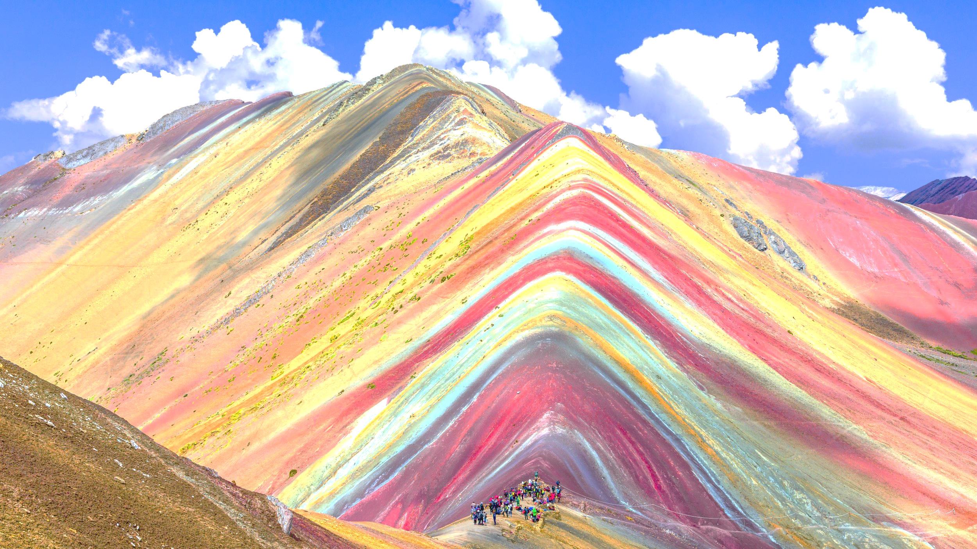
América Latina
Csurgó-Laczkó Gergely

Slide 2
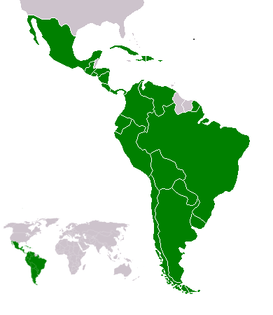
América Latina es la parte de América donde se habla español.
Geográficamente contiene (de norte a sur):
México (Norteamérica)
Centroamérica con el Caribe
Sudamérica

Slide 3
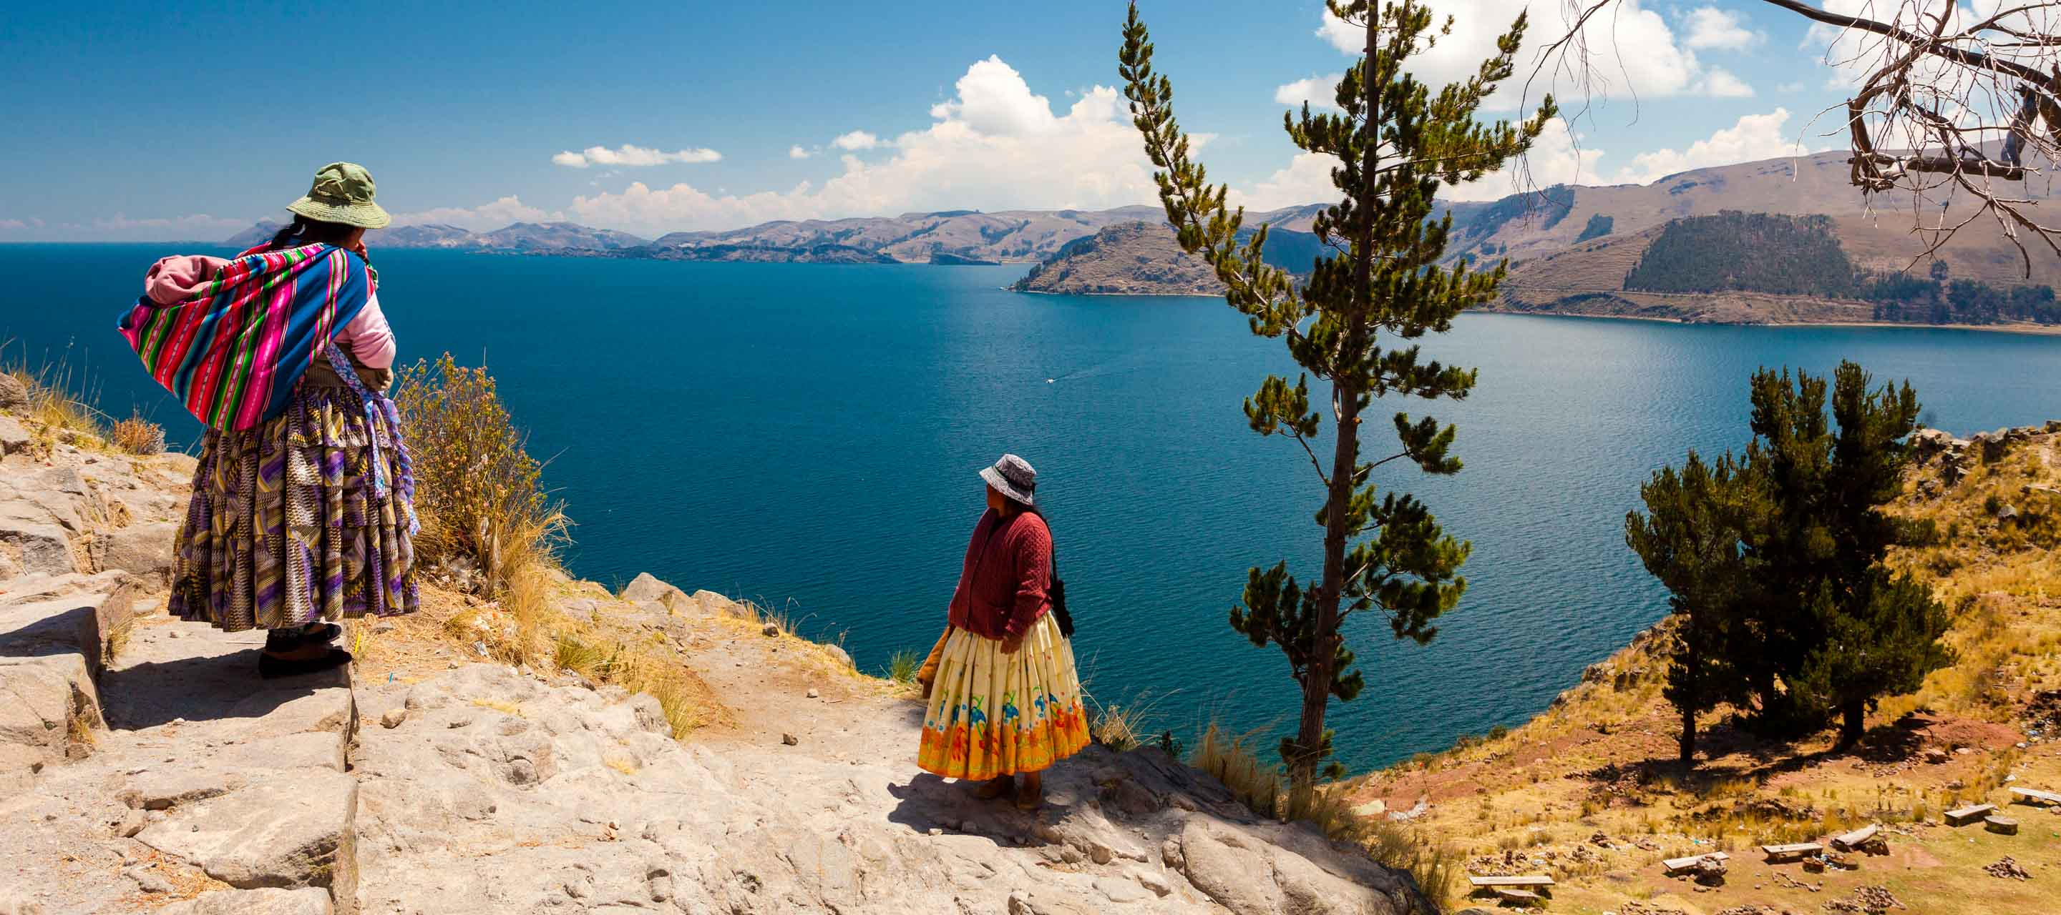
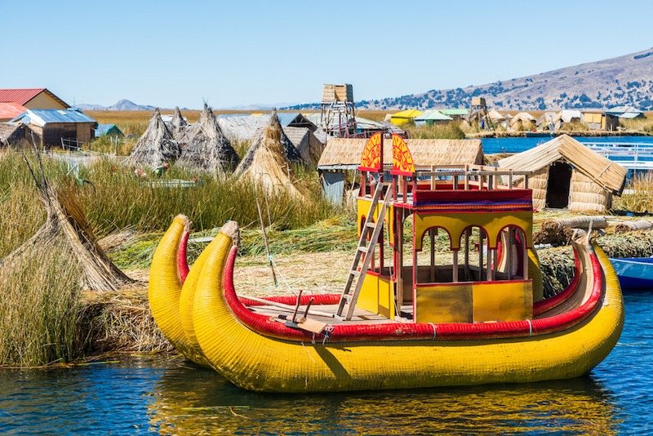
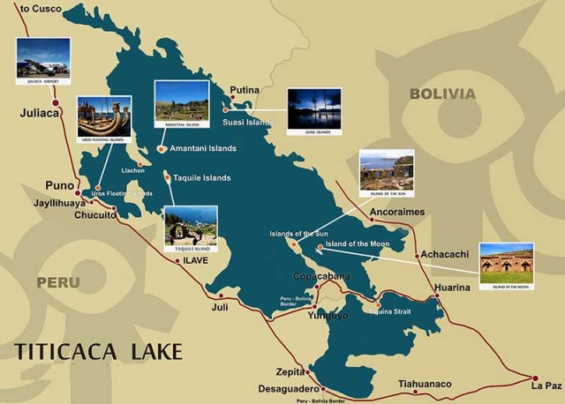
Lago Titicaca
El lago más grande de Sudamérica.
Área: 8372 m2
El punto más profundo: 107 m

Slide 4
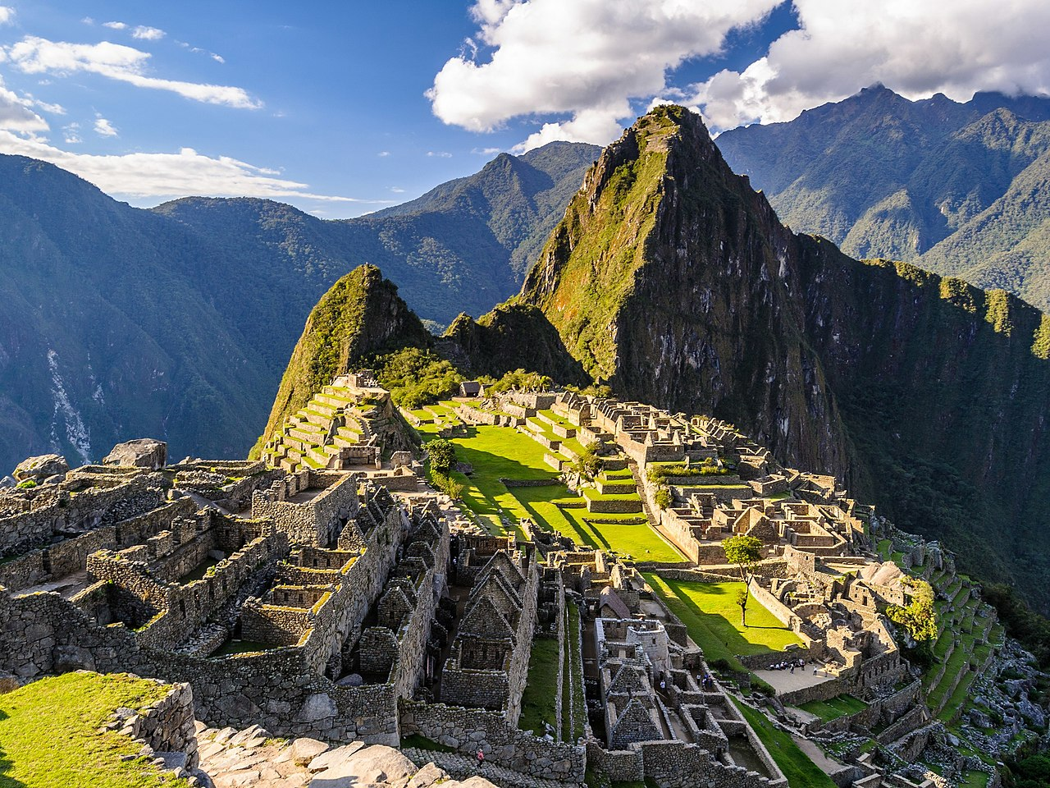
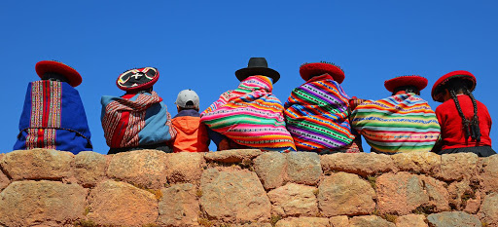
Machu Picchu
Machu Picchu es una ciudad incaica en la región de Cuzco en Perú.
Los Incas construyeron alrededor de 1450, y la abandonaron en 1570. Fue descubierta en 1911, y se convirtió en Patrimonio de la Humanidad de la UNESCO en 1983.

Slide 5
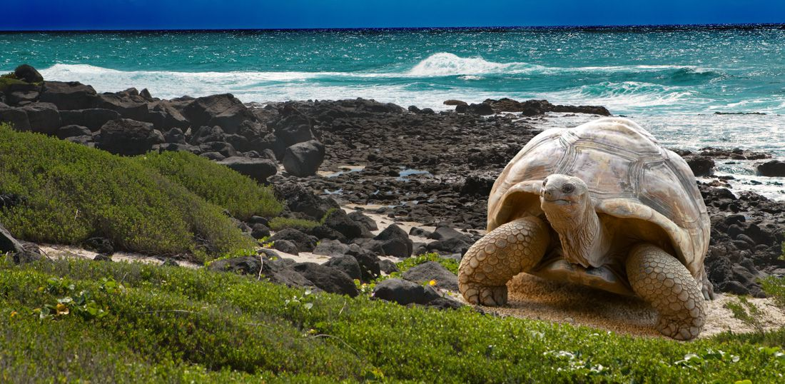
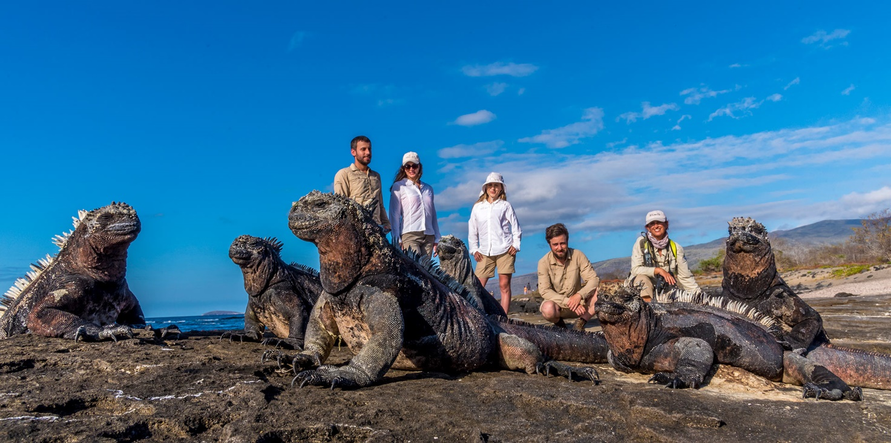
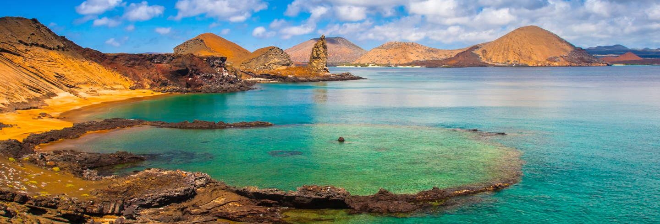
Islas Galápagos
Las islas Galápagos son un grupo de islas volcánicas que son 14 islas grandes, 6 islas pequeñas y 107 rocas. Está en el océano Pacífico y es parte de Ecuador.
Sus principales atracciones son los dragones de Komodo y las tortugas gigantes.

Slide 6
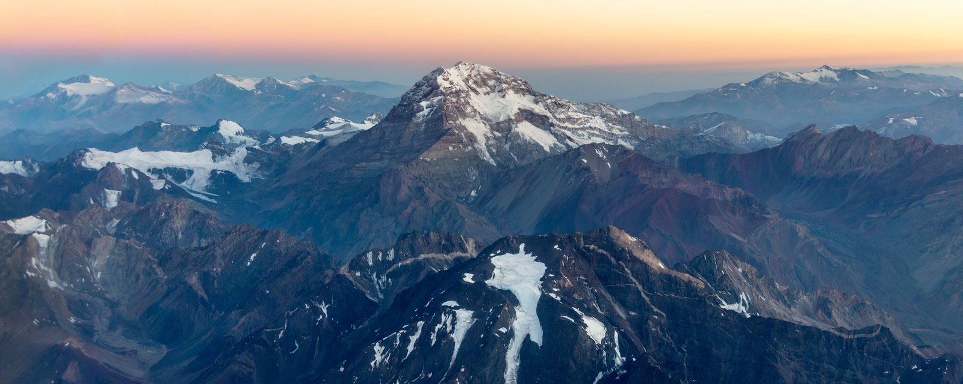
Aconcagua
El Aconcagua es la montaña más alta de América y del hemisferio sur. Está en Argentina. Tiene 6962 metros de altura.
Es popular entre los escaladores, porque es fácil de escalar.

Slide 7
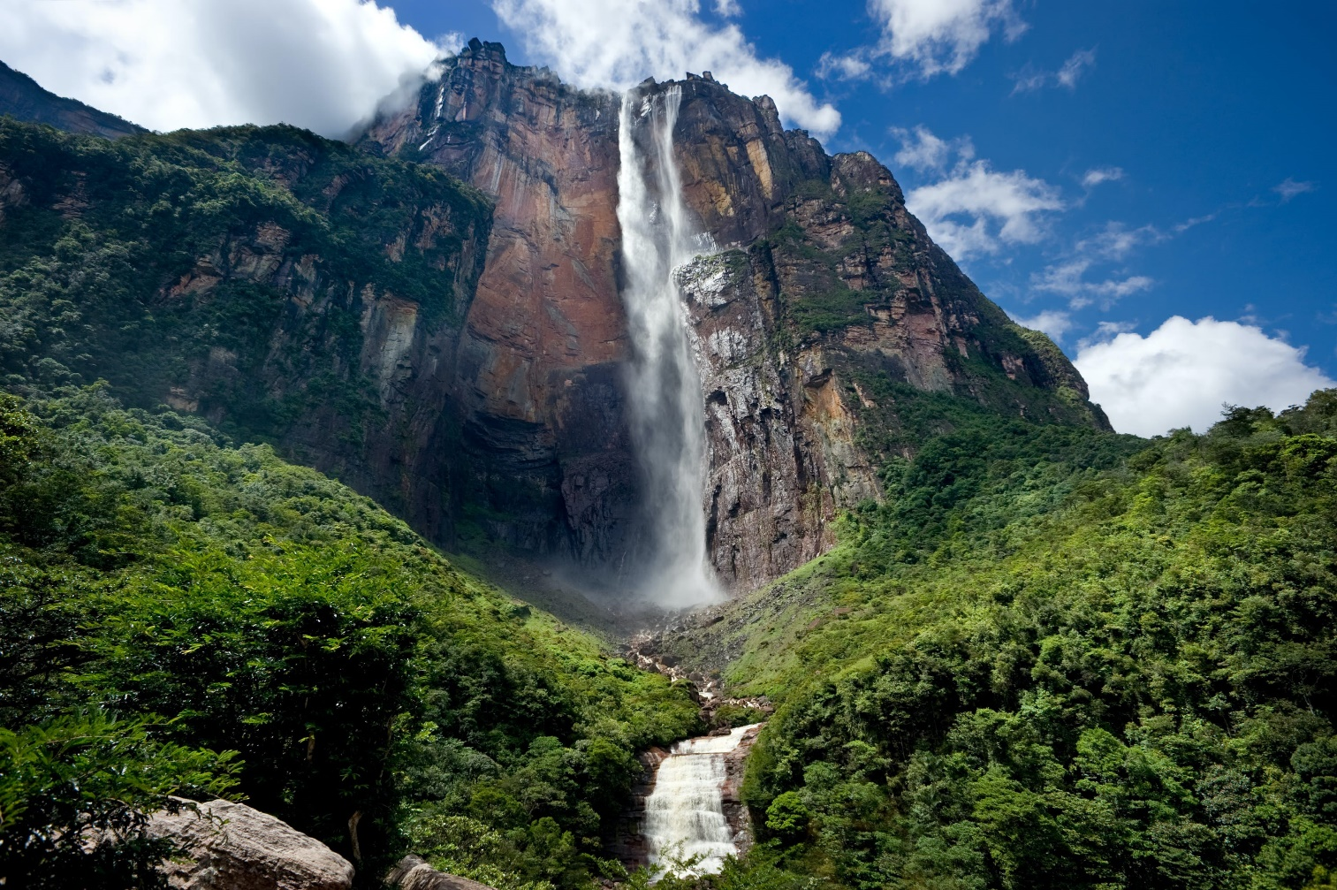
Salto Ángel
El Salto Ángel es la cascada más alta del mundo.
Está en el parque nacional de Canaima.
Tiene 1283 metros de altura.

Slide 8
Gracias por su atención.
Forrás: Utazási oldalak és Google-Wikipedia

